Slide 1

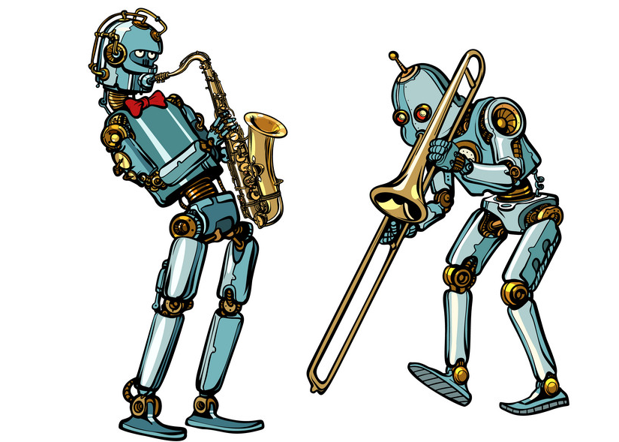
Музичне мистецтво
Сьогодні
Урок
№17
Мандрівка у світ фантастики.Роботи-музиканти. Динаміка. Перегляд, пісня робота СЕ-Е («Oh, Oh, Oh, Watch CE-E go»); M. Римський-Корсаков «Політ джмеля» (у виконанні дівчинки-піаністки Чен Анке і робота Тео Троніко). Виконання: Д. Пташинська «Планета дитинства»

Slide 2
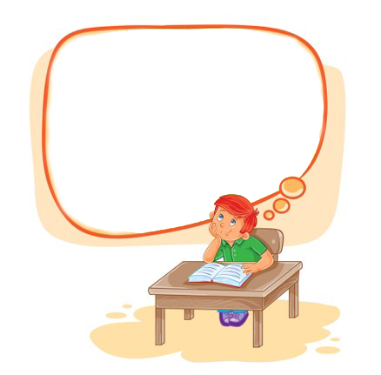
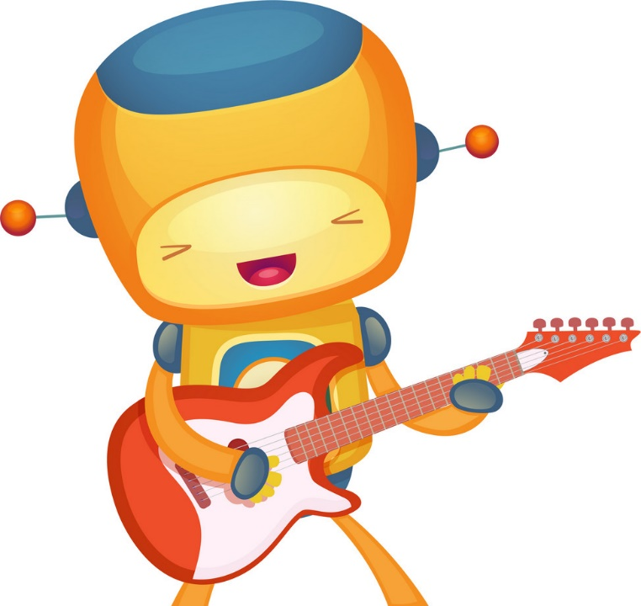
Сьогодні
13.12.2022
Вступне слово вчителя
Усі діти – фантазери. Мабуть ви також полюбляєте фантазувати?

Slide 3
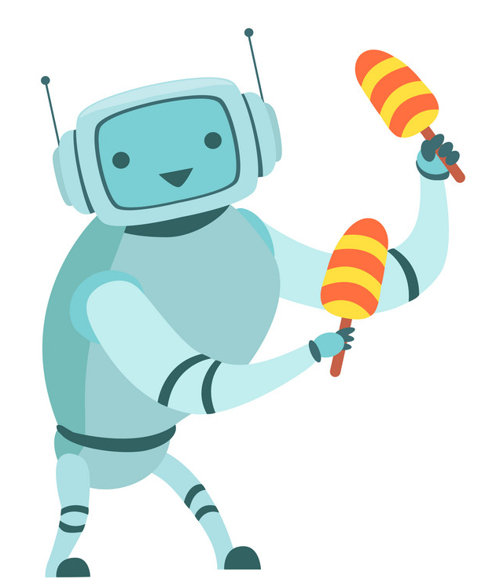
Сьогодні
13.12.2022
Мед-Арт
Привіт! Мене звати Мед-Арт. Я прибув із фантастичної країни Уявляндії, де роботи уміють малювати, танцювати та грати на музичних інструментах.
Часто мене називають смарт ґаджет. Бо я – розумний пристрій!

Slide 4

Сьогодні
13.12.2022
Запам’ятай!
Ґаджет – технічна новинка у вигляді електронного пристрою.

Slide 5
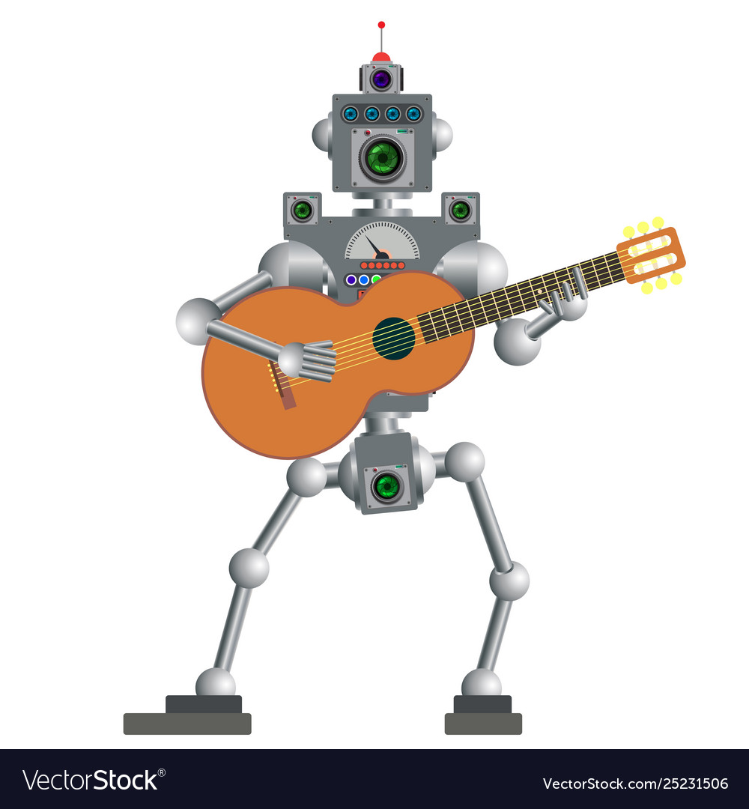
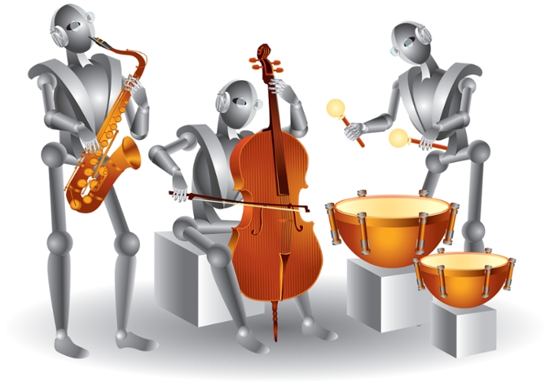
Сьогодні
13.12.2022
Роботи також уміють творити дива і грати на музичних інструментах

Slide 6
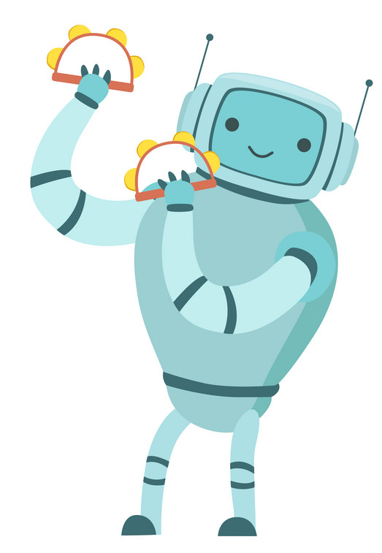


Сьогодні
13.12.2022
Які класні у вас виконавці!

Slide 7
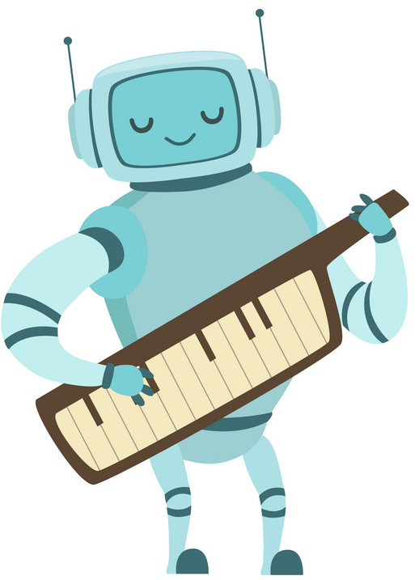

Сьогодні
Ми вже давно змагаємось із людьми на музичних конкурсах
13.12.2022
Чен Анке та робот Тео Троніко – Політ джмеля (М. Римський-Корсаков)

Slide 8
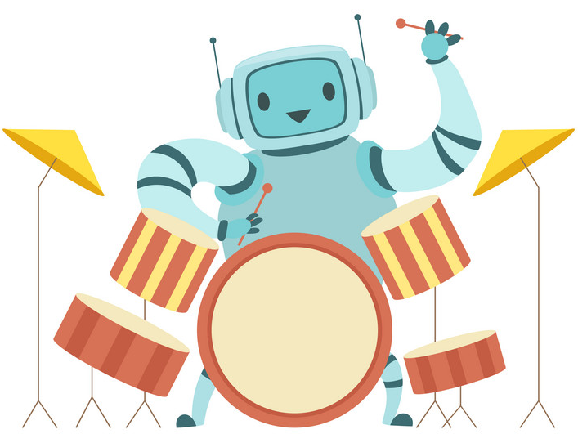
Сьогодні
13.12.2022
Дай відповіді на запитання
Як ритм пісні передає характер наших механічних рухів?
Схарактеризуй виконання твору «Політ джмеля» моїм другом Тео та Чен Анке.

Slide 9
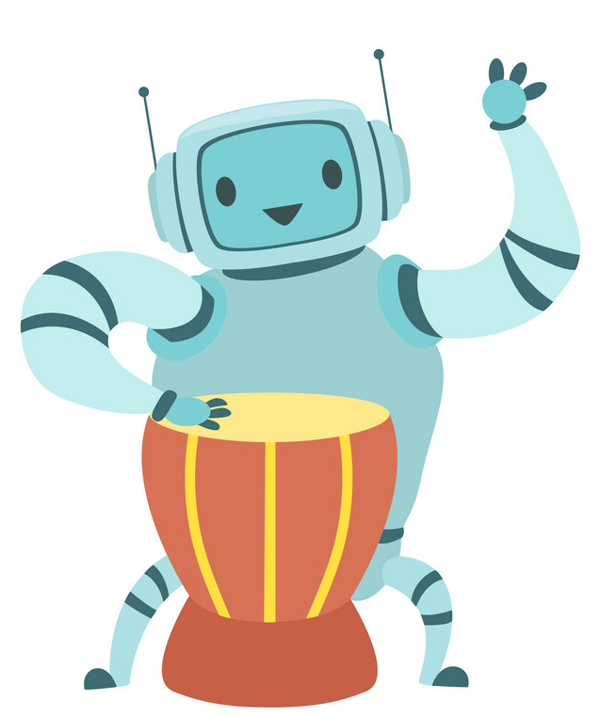
Сьогодні
13.12.2022
Ось вам дорогоцінні знання з моєї країни
Сила звучання в музиці називається динамікою. А позначається вона так:
pp – дуже тихо
p – тихо
mp – помірно тихо
mf – помірно голосно
f – голосно
ff – дуже голосно

Slide 10
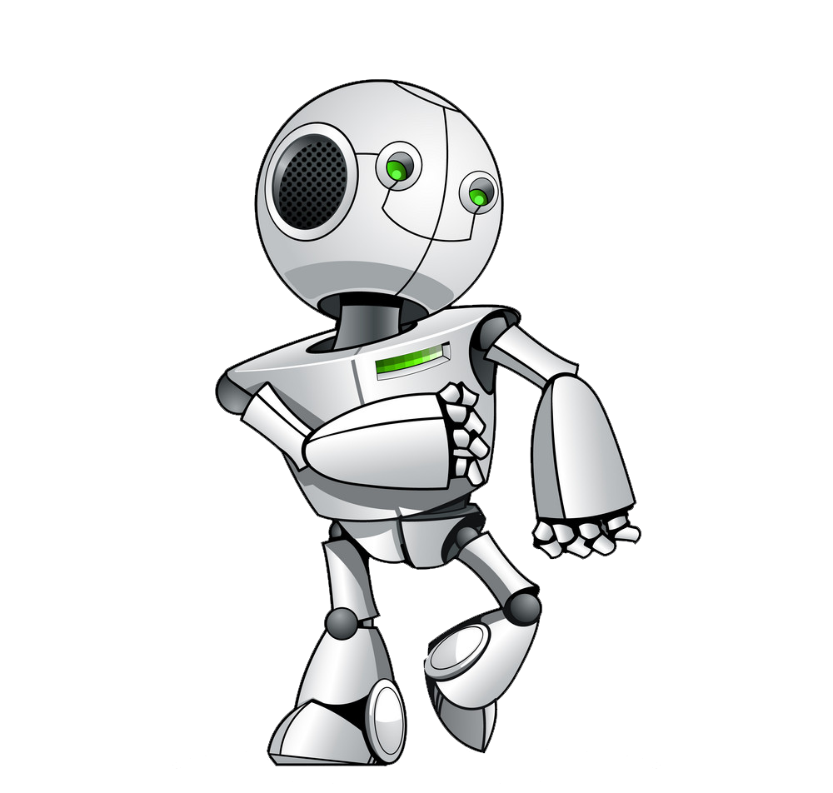
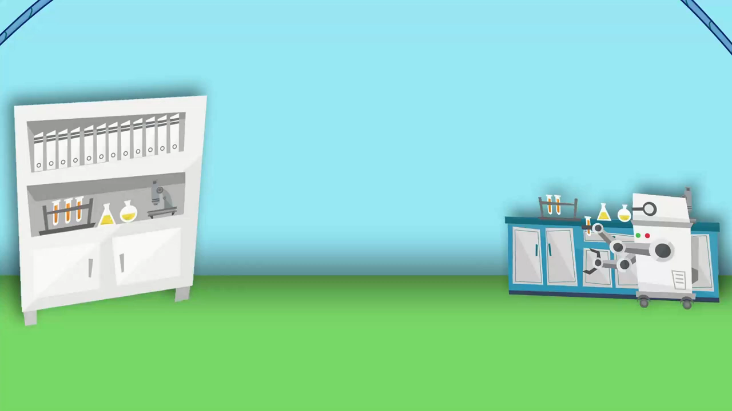
Сьогодні
13.12.2022
Рободенс =)
Взято з каналу «Creative Teacher» - https://www.youtube.com/channel/UCUWpvLEcrLrkA69qf5IDHIg

Slide 11
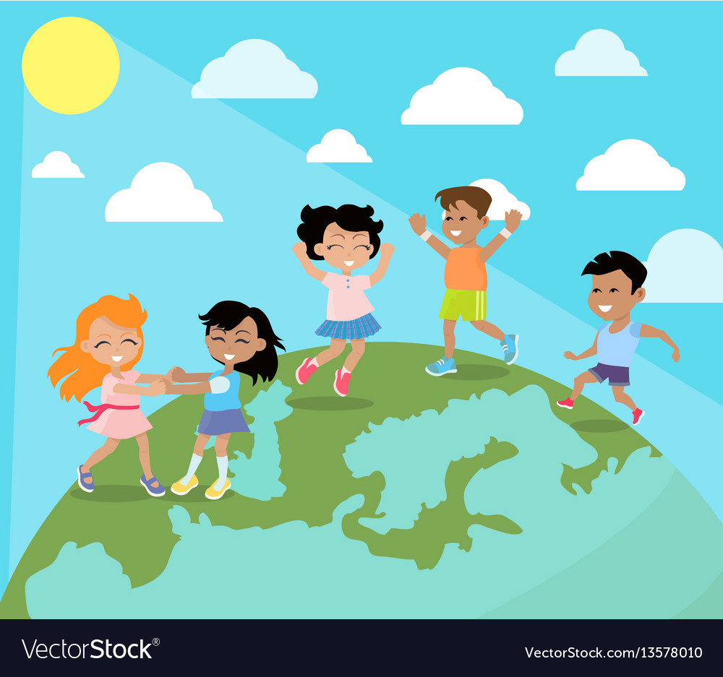

Сьогодні
13.12.2022
Ознайомлення з піснею Діани Пташинської «Планета дитинства»

Slide 12
Сьогодні
13.12.2022
Ознайомлення з текстом пісні Діани Пташинської «Планета дитинства»
У космосі, де зорі і комети,
Де різнобарвні сяючі світи ,
Є невеличка сонячна планета,
Ми звідси родом всі: і я, і ти.
Планета дитинства, планета дитинства
Початок мандрівки в незвідану даль
Планета дитинства, весела й барвиста
Прощатися з нею нам трішечки жаль.
Там музика і сміх завжди лунають
І в небі веселкові кольори.
На жаль туди дорослих не пускають,
Хоча й хотіли жити там вони.
Там роздають усім солодку вату,
Морозиво й цукерки досхочу.
Я виросту і стану космонавтом
І знов туди хоч в гості полечу.

Slide 13
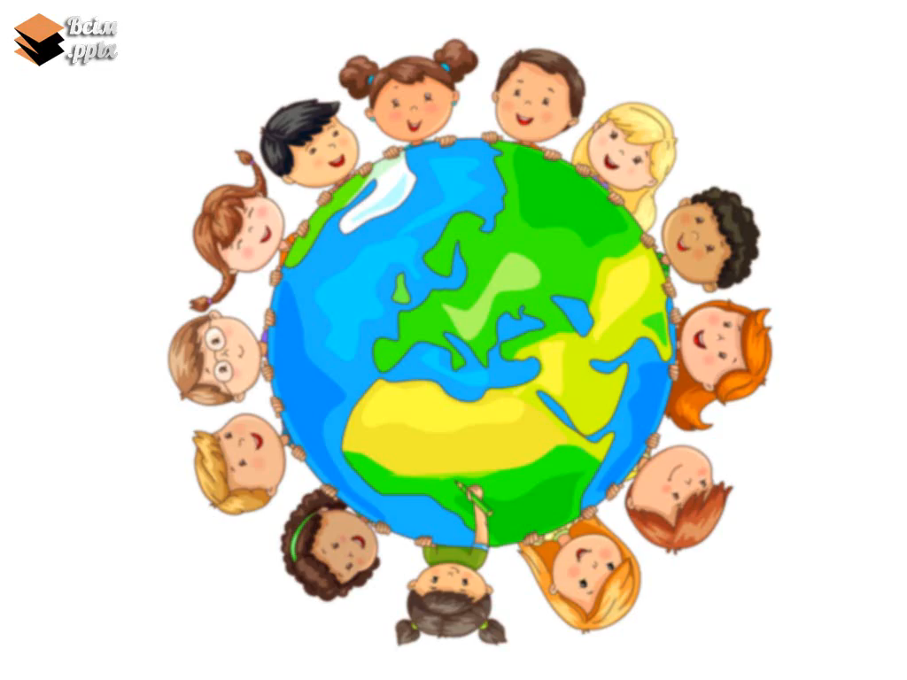
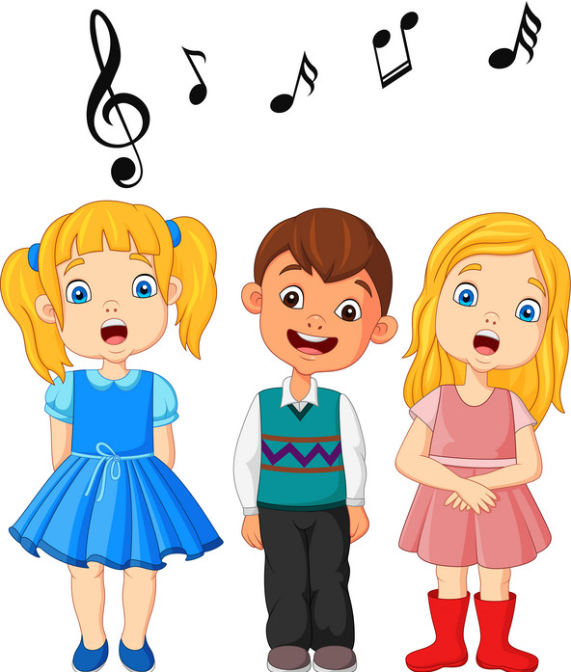
Сьогодні
13.12.2022
Виконання пісні Діани Пташинської «Планета дитинства»

